Slide 1
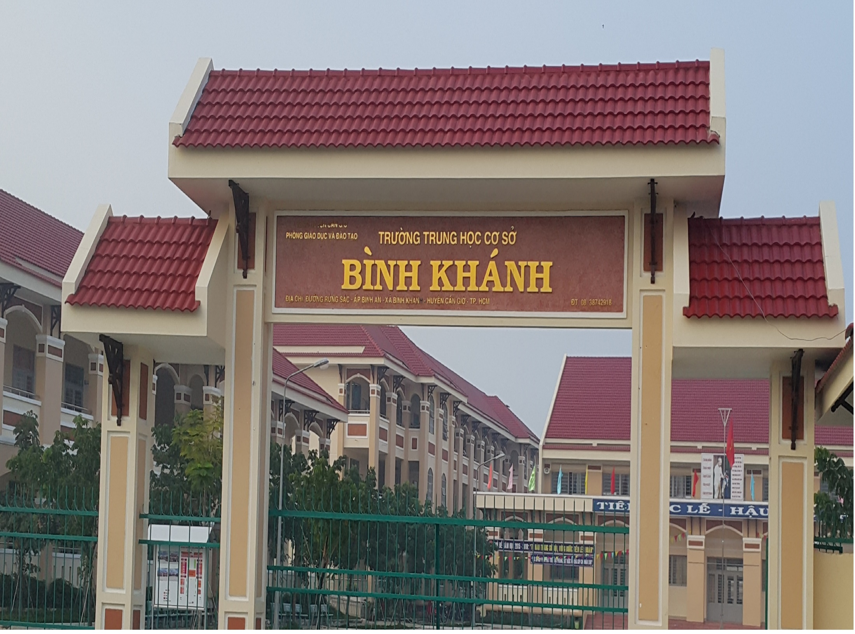
NHÓM TOÁN

Slide 2
CHỦ ĐỀ 3:TÍNH CHẤT CHIA HẾT
BÀI 7: DẤU HIỆU CHIA HẾT CHO 2, CHO 5
Tiết 10
B
A
A ∩ B

Slide 3

BÀI 7: DẤU HIỆU CHIA HẾT CHO 2, CHO 5
1. Dấu hiệu chia hết cho 2.
Trong một đại hội thể thao có các đội và số người tham gia trong bảng sau:
Đội | A | B | C | D | E | G | H | I | K
Số người | 10 | 22 | 14 | 17 | 23 | 55 | 36 | 28 | 19
Trong các đội đã cho, đội nào xếp được thành hai hàng có số người bằng nhau?
Các đội A, B, C, H, I có tổng số người là số chẵn nên chia hết cho 2.
Vì vậy, trong các đội thì các đội có thể xếp được thành hai hàng có số người bằng nhau là đội A, B, C, H, I.

Slide 4
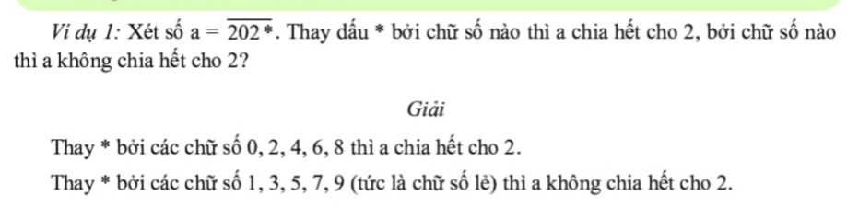
BÀI 7: DẤU HIỆU CHIA HẾT CHO 2, CHO 5
1. Dấu hiệu chia hết cho 2

Slide 5

BÀI 7: DẤU HIỆU CHIA HẾT CHO 2, CHO 5
1. Dấu hiệu chia hết cho 2
Dấu hiệu chia hết cho 2:
Các số có chữ số tận cùng là 0, 2, 4, 6, 8 (tức chữ số chẵn) thì chia hết cho 2 và chỉ những số đó mới chia hết cho 2.
TH1: a) Viết hai số lớn hơn 1000 và chia hết cho 2
b) Viết hai số lớn hơn 100 và không chia hết cho 2.
Thực hành 1:
a) Các số lớn hơn 1000 và chia hết cho 2 là các số chẵn và lớn hơn 1000.
Ví dụ: 1002, 1256
b) Các số lớn hơn 100 và không chia hết cho 2 là các số lẻ và lớn hơn 100.
Ví dụ: 103, 159

Slide 6
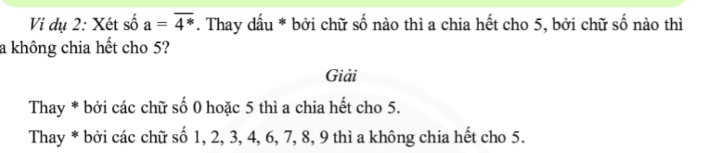
BÀI 7: DẤU HIỆU CHIA HẾT CHO 2, CHO 5
2. Dấu hiệu chia hết cho 5.

Slide 7
BÀI 7: DẤU HIỆU CHIA HẾT CHO 2, CHO 5
2.Dấu hiệu chia hết cho 5:
Dấu hiệu chia hết cho 5:
Các số có chữ số tận cùng là 0 hoặc 5 thì chia hết cho 5 và chỉ những số đó mới chia hết cho 5.
TH2: Tìm chữ số thích hợp thay cho dấu * để số 17* thỏa mãn từng điều kiện:
Chia hết cho 2
Chia hết cho 5
Chia hết cho cả 2 và 5
Thực hành 2:
a) Thay dấu * bởi các chữ số 0, 2, 4, 6, 8 thì 17* chia hết cho 2.
b) Thay dấu * bởi các chữ số 0, 5 thì 17* chia hết cho 5.
c) Thay dấu * bởi chữ số 0 thì 17* chia hết cho cả 2 và 5.

Slide 8
Luyện tập
Bài 1: Trong những số sau : 2023; 19445; 1010; Số nào :
a/ Chia hết cho 2 ?
b/ Chia hết cho 5 ?
c/ Chia hết cho 10 ?
Bài 1:
Số chia hết cho 2 là 1010.
b) Số chia hết cho 5 là 1010;19 445.
c) Số chia hết cho 10 là 1 010.

Slide 9
Luyện tập
Bài 2:
a) Vì 146 ⋮ 2 và 550 ⋮ 2 nên (146 + 550 )⋮ 2.
Tương tự : 146 + 550 Không chia hết cho 5.
b) Vì 575 ⋮ 5 và 40 ⋮ 5 nên( 575 – 40) ⋮ 5 .
Hs tự làm chia hết cho 2
Bài 2:
Không thực hiện phép tính, em hảy cho biết những tổng ( hiệu) nào sau đây chia hết cho 2, chia hết cho 5.
a/ 146 + 550
b/ 575 – 40
c/ 3.4.5 + 83
d/ 7.5.6 – 35 .4
c) Hs tự làm
d) Vì 7 . 5 . 6 ⋮ 2 và 35 . 4 ⋮ 2 nên
(7 . 5 . 6 – 35 . 4) ⋮ 2.
Vì 7 . 5 . 6 ⋮ 5 và 35 . 4 ⋮ 5 nên
(7 . 5 . 6 – 35 . 4 )⋮ 5.

Slide 10
Luyện tập
Vận dụng:
Bài 3
Lớp 6A, 6B, 6C, 6D lần lượt có 35; 36; 39; 40 học sinh
Lớp nào có thể chia thành 5 tổ có cùng số tổ viên?
Lớp nào có thể chia tất cả các bạn thành các đôi bạn học tập?
Bài 3: a) Ta có: 35 ⋮ 5
40 ⋮ 5
=> Lớp 6A và 6D có thể chia thành 5 tổ có cùng số tổ viên.
b) Ta có: 36 ⋮ 2
40 ⋮ 2
=> Lớp 6B và 6D có thể chia tất cả các bạn thành các đôi bạn học tập.

Slide 11

Luyện tập
Vận dụng:
Bài 4 : Bà Huệ có 19 quả xoài và 40 quả quýt. Bà có thể chia số quả này thành 5 phần bằng nhau ( có cùng số quả xoài, có cùng số quả quýt ) được không ?
Bài 4:
Ta có: 19 5 và 40 ⋮ 5 nên (19 + 40) 5.
Vì vậy Bà Huệ không thể chia số quả xoài và quýt thành 5 phần bằng nhau.
$$⋮$$
$$⋮$$

Slide 12


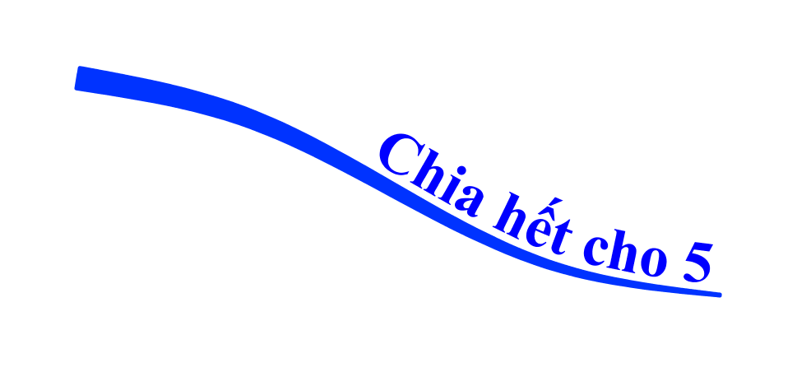
Sơ đồ tư duy
Chữ số tận cùng bằng 0
Chia hết cho 2 và 5
Chữ số tận cùng bằng
0, 2, 4, 6, 8
Chữ số tận cùng bằng 0, 5

Slide 13
* HƯỚNG DẪN VỀ NHÀ
- Ghi nhớ và ôn lại Các dấu hiệu chia hết cho 2 và 5.
- Hoàn thành nốt các bài tập còn thiếu trên lớp và làm thêm Bài 2 , 4 – tr21
- Chuẩn bị bài mới
“Dấu hiệu chia hết cho 3 và 9”.

